Slide 1



- HS đoán tên hoạt động/trò chơi dân gian của mỗi bài đồng dao.
Chi chi chành chành
Nu na nu nống
Dung dăng dung dẻ
Notes:
Giáo án của Thảo Nguyên 0979818956

Slide 2


Notes:
Giáo án của Thảo Nguyên 0979818956

Slide 3
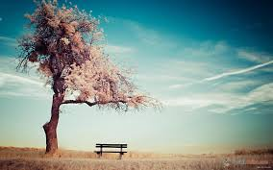
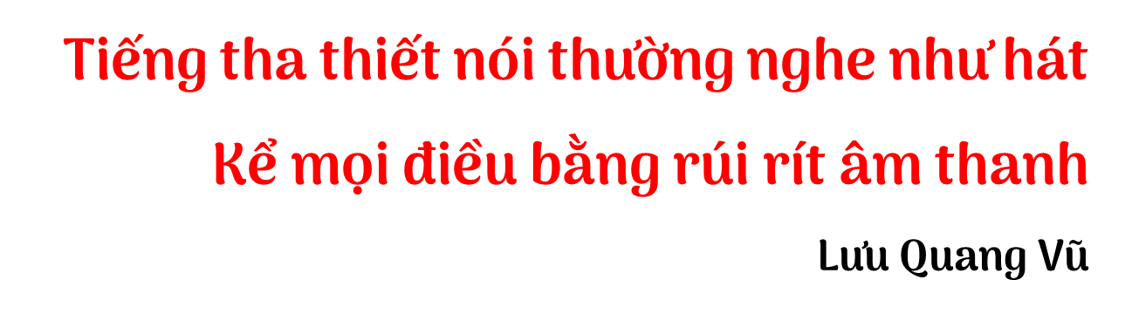
Notes:
Giáo án của Thảo Nguyên 0979818956

Slide 4

Tri thức Ngữ văn
Notes:
Giáo án của Thảo Nguyên 0979818956

Slide 5

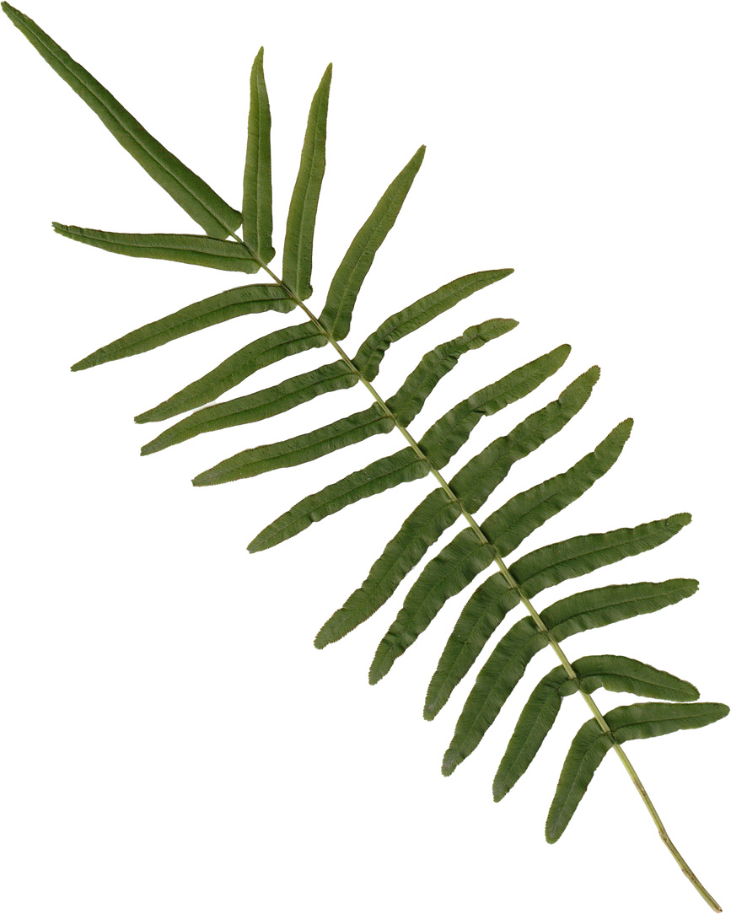

Cấu trúc bài học
I. Giới thiệu bài học
II. Tri thức Ngữ văn
Notes:
Giáo án của Thảo Nguyên 0979818956

Slide 6
I. Giới thiệu bài học
Notes:
Giáo án của Thảo Nguyên 0979818956

Slide 7

“Khúc nhạc tâm hồn”
Cuộc sống của ta luôn là những bản nhạc du dương, bay bổng → bồi đắp tâm hồn, nuôi dưỡng và nâng cao giá trị cuộc sống.
Chủ đề
Notes:
Giáo án của Thảo Nguyên 0979818956

Slide 8

Thơ bốn chữ, năm chữ
Đồng dao mùa xuân
Gặp lá cơm nếp
Trở gió
Thể loại chính
Notes:
Giáo án của Thảo Nguyên 0979818956

Slide 9
II. Tri thức ngữ văn
Notes:
Giáo án của Thảo Nguyên 0979818956

Slide 10

TRI THỨC NGỮ VĂN
1
THƠ BỐN CHỮ
2
THƠ NĂM CHỮ
Notes:
Giáo án của Thảo Nguyên 0979818956

Slide 11

Đặc điểm | Thơ 4 chữ | Thơ năm chữ
Khái niệm
Cách ngắt nhịp
Cách gieo vần
Hình ảnh thơ
Ví dụ
Notes:
Giáo án của Thảo Nguyên 0979818956

Slide 12
1
THƠ BỐN CHỮ
- Thơ bốn chữ: thể thơ theo đó, mỗi dòng có bốn chữ (tiếng).
- Cách ngắt nhịp: dòng thơ trong bài thường ngắt nhịp 2/2 hoặc 1/3.
- Bài thơ thường chia khổ, mỗi khổ 4 câu, nhưng cũng có khi 2 câu hoặc không chia khổ.
- Cách gieo vần: vần lưng, vần chân, vần liền, vần cách...
- Hình ảnh thơ: dung dị, gần gũi, gắn liền với các bài đồng dao, vè, thích hợp với việc kể chuyện.
Notes:
Giáo án của Thảo Nguyên 0979818956

Slide 13
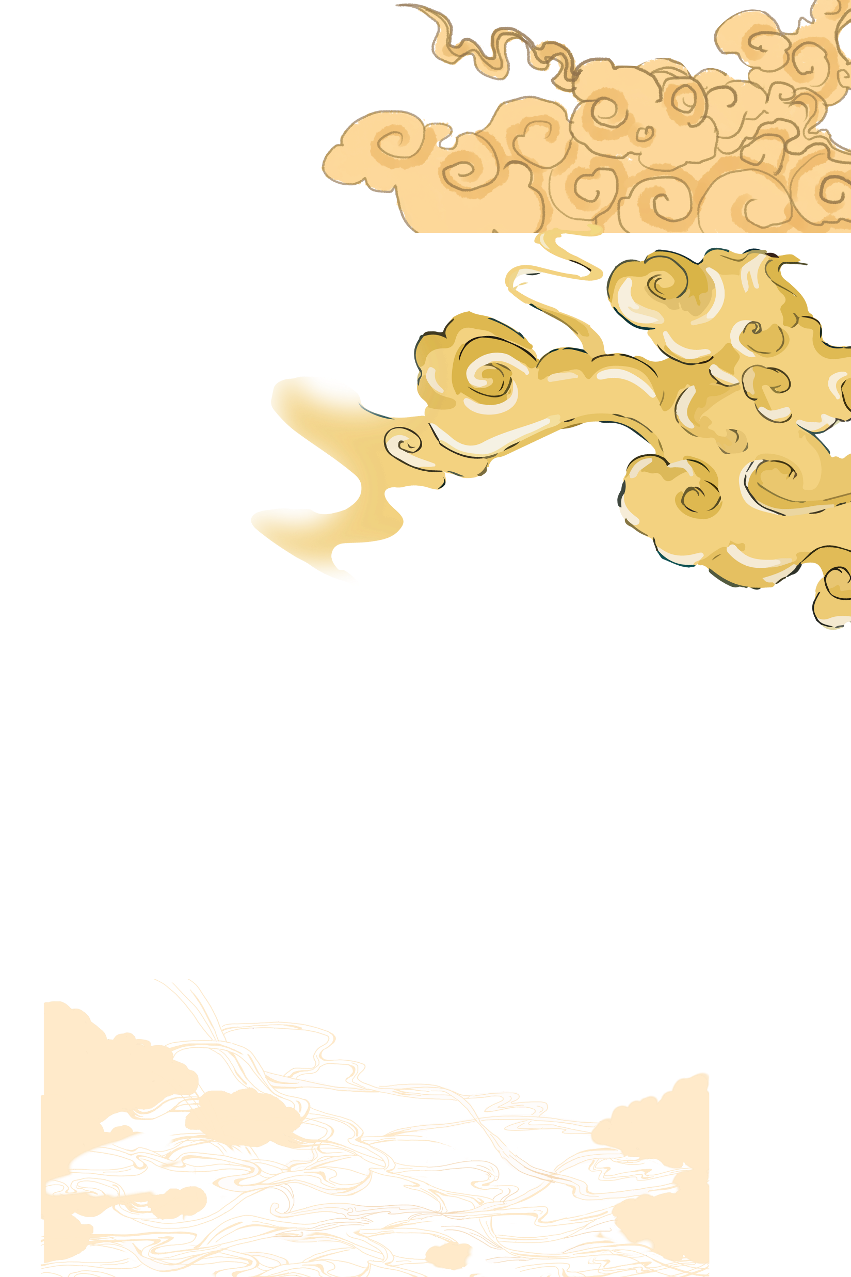
Vần lưng
Mây lưng chừng hàng
Về ngang lưng núi
Ngàn cây nghiêm trang
Mơ màng theo bụi
Vần lưng: ngang- mang
Notes:
Giáo án của Thảo Nguyên 0979818956

Slide 14
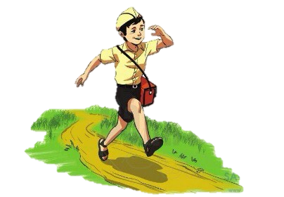
Vần cách
Cháu đi đường cháu
Cháu lên đường xa
Đến nay tháng sáu
Chợt nghe em nhà
Vần cách: sáu-cháu, xa-nhà
Notes:
Giáo án của Thảo Nguyên 0979818956

Slide 15
2
THƠ NĂM CHỮ
- Thơ năm chữ: thể thơ theo đó, mỗi dòng có năm chữ (tiếng).
- Cách ngắt nhịp: Các dòng thơ trong bài thường ngắt nhịp 3/2 hoặc 2/3, thậm chí ngắt nhịp 1/4 hoặc 4/1.
- Bài thơ thường chia khổ, mỗi khổ 4 câu, nhưng cũng có khi 2 câu hoặc không chia khổ.
- Cách gieo vần: vần lưng, vần chân, vần liền, vần cách....
- Hình ảnh thơ: dung dị, gần gũi, gắn liền với các bài đồng dao, vè, thích hợp với việc kể chuyện.
Notes:
Giáo án của Thảo Nguyên 0979818956

Slide 16
Vần chân
Tiếng đàn bầu của ta
Lời đằm thắm thiết tha
Cung thanh là tiếng mẹ
Cung trầm như giọng cha
Vần chân: ta- tha-cha
Notes:
Giáo án của Thảo Nguyên 0979818956

Slide 17
THƠ BỐN CHỮ, NĂM CHỮ
Đặc điểm | Thơ 4 chữ | Thơ năm chữ
Khái niệm | thể thơ theo đó, mỗi dòng có bốn chữ (tiếng). | thể thơ theo đó, mỗi dòng có năm chữ (tiếng).
Cách ngắt nhịp | 2/2 hoặc 1/3 | 3/2 hoặc 2/3, 1/4 hoặc 4/1.
Cách gieo vần | vần lưng, vần chân, vần liền, vần cách.... | vần lưng, vần chân, vần liền, vần cách....
Hình ảnh thơ | dung dị, gần gũi, gắn liền với các bài đồng dao, vè, thích hợp với việc kể chuyện. | dung dị, gần gũi, gắn liền với các bài đồng dao, vè, thích hợp với việc kể chuyện.
Notes:
Giáo án của Thảo Nguyên 0979818956

Slide 18
LUYỆN TẬP
Hãy cho biết, đoạn thơ sau thuộc thể thơ nào, nêu cách gieo vần và ngắt nhịp trong đoạn thơ?
Mỗi năm hoa đào nở
Lại thấy ông đồ già
Bày mực tàu, giấy đỏ
Bên phố đông người qua.
(Vũ Đình Liên)
Thơ năm chữ
Ngắt nhịp 2/3, 3/2
Vần giãn cách: “già” – “qua”
Notes:
Giáo án của Thảo Nguyên 0979818956

Slide 19
Sưu tầm những bài thơ bốn chữ, năm chữ mà em thích, và phân tích các đặc điểm của bài thơ đó.
Notes:
Giáo án của Thảo Nguyên 0979818956

